Slide 1
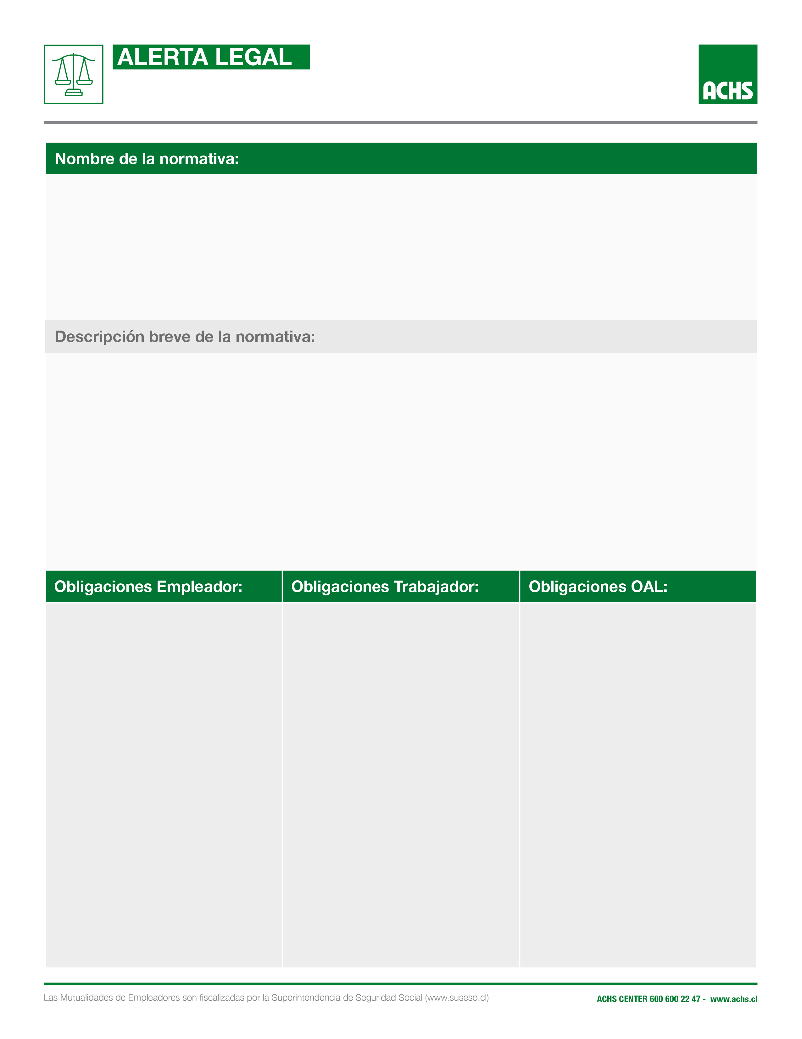
Circular 3803
Asistencia técnica en la conciliación de la vida personal, familiar y laboral entre las entidades empleadoras y las personas trabajadoras. Modifica el título II. Responsabilidades y obligaciones de los organismos administradores y de los administradores delegados del libro IV. Prestaciones preventivas del Compendio de Normas del Seguro Social de Accidentes del Trabajo y Enfermedades Profesionales de la Ley N°16.744.
La Ley N°21.645 encomendó a la Superintendencia de Seguridad Social impartir a los organismos administradores las directrices para la ejecución de las acciones tendientes a promover el equilibrio entre el trabajo y la vida privada, como aquellas destinadas a informar, educar y sensibilizar sobre la importancia de la conciliación de la vida personal, familiar y laboral por medio de campañas de sensibilización y difusión.
Para tales efectos, se modifican las letras A. Responsabilidad de los organismos administradores y de los administradores delegados, D. Asistencia técnica y K. Anexos del Título II. Responsabilidades y obligaciones de los organismos administradores y de los administradores delegados del Libro IV. Prestaciones preventivas del Compendio de Normas del Seguro Social de Accidentes del Trabajo y Enfermedades Profesionales de la Ley N°16.744.
Promover el equilibrio entre el trabajo y la vida privada, realizando acciones destinadas a informar, educar y sensibilizar sobre la importancia de la conciliación de la vida personal, familiar y laboral, por medio de campañas de sensibilización y difusión realizadas directamente por ellos o a través, de los organismos administradores de la Ley N°16.744.
-
Implementar medidas tendientes a promover el equilibro de la vida familiar y laboral.
Realizar campañas de sensibilización y difusión del equilibrio entre el trabajo y la vida privada.
Remitir a la Superintendencia de Seguridad Social, a más tardar el 31 de marzo de 2024, la propuesta de campaña conjunta señalada en el número 13, Letra D, Título II del Libro IV, informando la fecha de inicio de la campaña, el plan de medios y la planificación de las actividades.

Slide 2
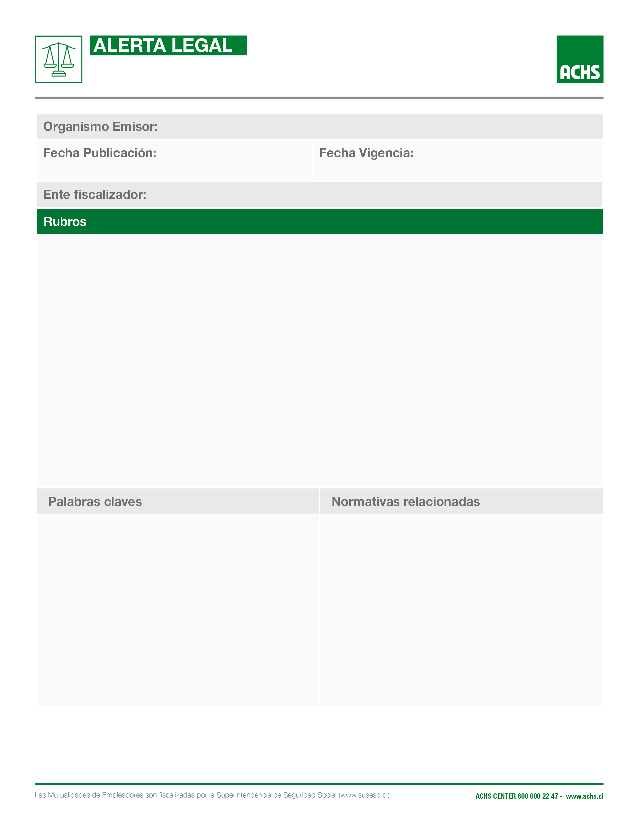
Circular 3803
Superintendencia de Seguridad Social
26-01-2024
26-01-2024
Superintendencia de Seguridad Social
Agricultura, Ganadería, Caza y Silvicultura
Pesca
Explotación de Minas y Canteras
Industrias Manufactureras
Suministro de Electricidad, Gas y Agua
Construcción
Comercio al por mayor y menor; Rep. Veh. Automotores/Enseres Domésticos
Hoteles y Restaurantes
Transporte, Almacenamiento y Comunicaciones
Intermediación Financiera
Actividades Inmobiliarias, Empresariales y de Alquiler
Administración Pública y Defensa; Planes de Seguridad Social de Afiliación Obligatoria
Enseñanza
Servicios Sociales y de Salud
Otras Actividades de Servicios Comunitarios, Sociales y Personales
Consejo de Administración de Edificios y Condominios
Principio de la parentalidad positiva
Principio de la corresponsabilidad social
Principio de protección a la maternidad y la paternidad
Conciliación de la vida personal, familiar y laboral
Labores de cuidado
Derecho al trabajo a distancia o teletrabajo
Trabajo a distancia
Teletrabajo
Feriado legal
Cuidadores
Cuidadoras
Menor de edad
Discapacidad
Igualdad de oportunidades
Art. 194 del Código del Trabajo
Conoce más

